Slide 1
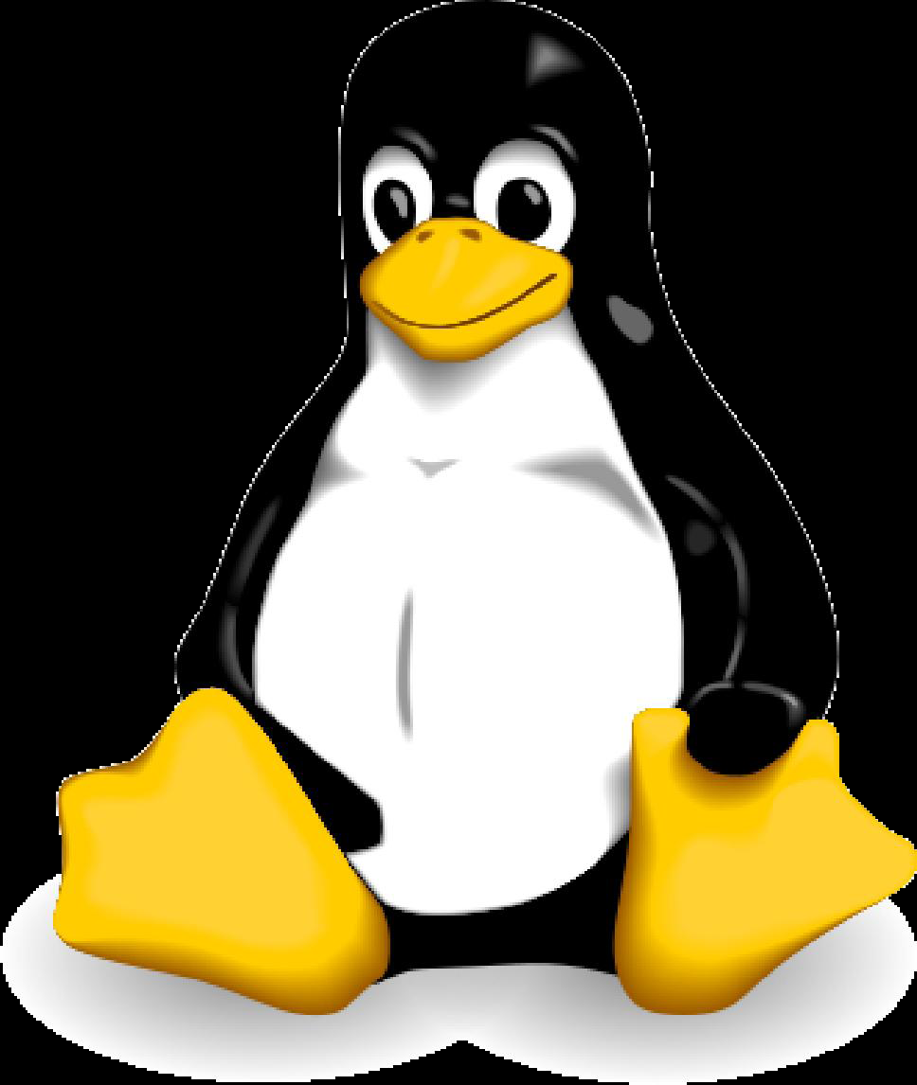

Slide 2
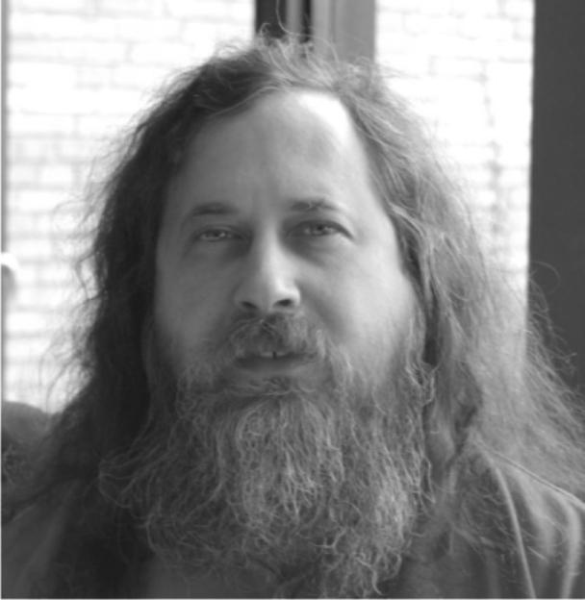
RICHARD STALLMAN

Slide 3
RICHARD STALLMAN
Comenzó su trabajo en los laboratorios del MIT como programador y arquitecto desarrollando software de sistemas operativos.
Ha desarrollado su carrera en la vida pública como programador y arquitecto fundando un movimiento por la libertad en un mundo cada vez más definido por el «código».

Slide 4
El «código» es la tecnología que hace que los ordenadores funcionen. Es el conjunto de instrucciones, primero escritas como palabras, que dirigen la funcionalidad de las máquinas.
Estas máquinas (ordenadores) definen y controlan cada vez más nuestras vidas.
Estas máquinas nos dirigen. El código dirige estas máquinas.

Slide 5
Stallman a través de sus trabajos y de sus palabras nos ha incitado a ser conscientes de la importancia de mantener «libre» el código.
No «libre» en el sentido de que los escritores del código no reciban una remuneración, sino «libre» en el sentido de que el control, que construyen los codificadores, sea transparente para todos y en el de que cualquiera tenga derecho a tomar ese control y de modificarlo a su gusto.

Slide 6
Esto es el «software libre»

Slide 7
Software libre significa un control que es transparente y susceptible de modificación, igual que las leyes libres, o leyes de una «sociedad libre», son libres cuando hacen su control cognoscible y abierto a la modificación.
La intención del «movimiento software libre» de Stallman es producir código en la medida en que pueda ser transparente y susceptible de modificación haciéndolo «libre».

Slide 8
El mecanismo para este fin es un instrumento extraordinariamente inteligente llamado «copyleft» que se implementa a través de una licencia llamada GPL.

Slide 9
Usando el poder de la licencia, el «software libre» no sólo asegura que permanece abierto y susceptible de modificación, sino también que otro software que incorpore y use «software libre» —y que técnicamente se convierta en «obra derivada»— debe también, a su vez, ser libre. Si uno usa y adapta un programa de software libre y distribuye públicamente esa versión adaptada, la versión distribuida debe ser tan libre como la versión de la que procede.

Slide 10
¿Qué control deberíamos tener sobre el código?
¿Qué comprensión?
¿Qué libertad debería haber para neutralizar el control que permite?
¿Qué poder?

